Slide 1
RÖNTGENGENERÁTOROK
DIGITÁLIS RADIOGRÁFIA
Notes:
Budapest

Slide 2
A röntgengenerátorok csoportosítása :
  tápellátó hálózat szerint: két fázisú, három fázisú
  teljesítményük szerint:
  · nagy teljesítményű ( P=100kW )
  · közepes teljesítményű ( P=50 ... 100kW )
  · kis teljesítményű ( P=6 ... 50kW )
  egyenirányítás módja szerint: együtemű, kétütemű, hatütemű, tizenkét ütemű
  nagyfeszűltség előállítási mód szerint ( nagyfesz.transzformátor áttétel viszonya, szekunderben szabályozott, impulzus üzemben szabályozott.-kitöltési tényező, frekvencia-)
  védelmi automatika szerint: állandó anódáramú ( kW ), eső anódáramú ( mAs )

Slide 3
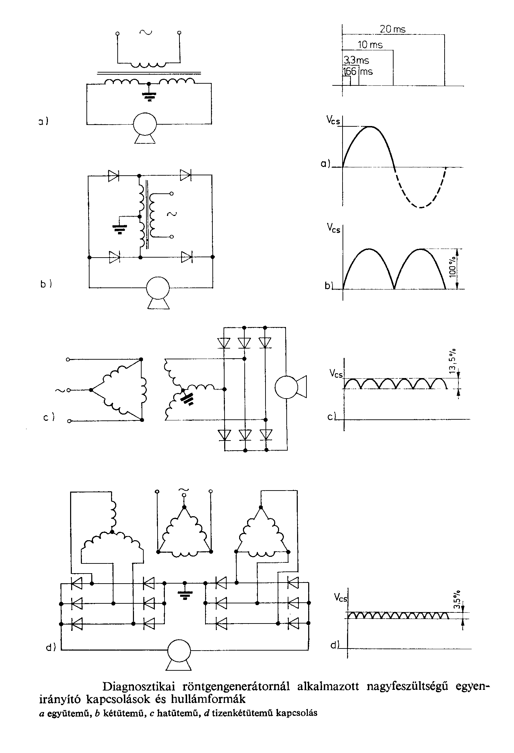
Egyenirányítás módja szerint

Slide 4
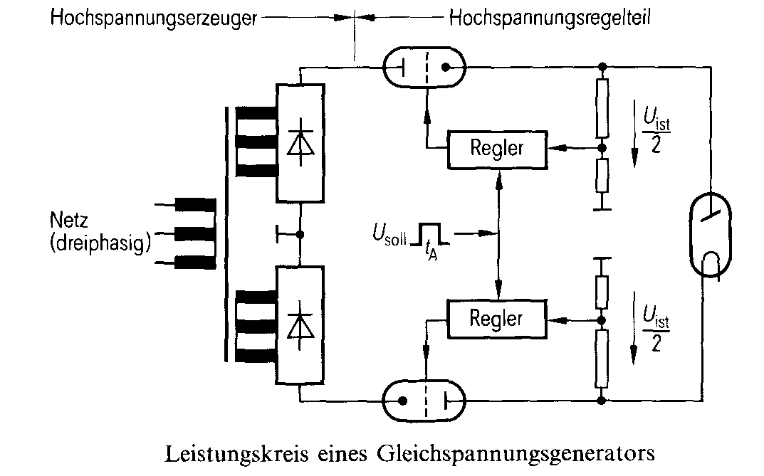
Nagyfeszűltség előállítási mód szerint :
SZEKUNDERBEN SZABÁLYZOTT
Notes:
Knowledgement and credit

Slide 5
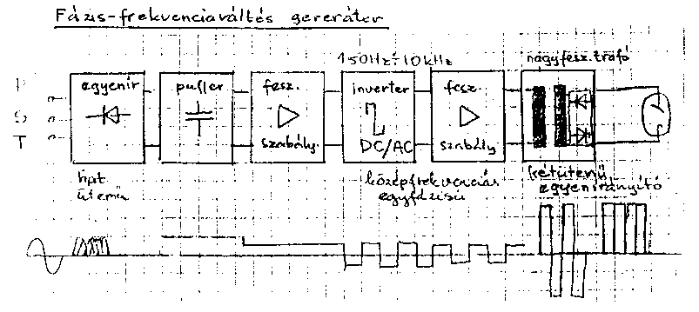
Nagyfeszűltség előállítási mód szerint:
FÁZIS-FREKVENCIAVÁLTÓS
Notes:
KÓRHÁZTECHNIKA

Slide 6
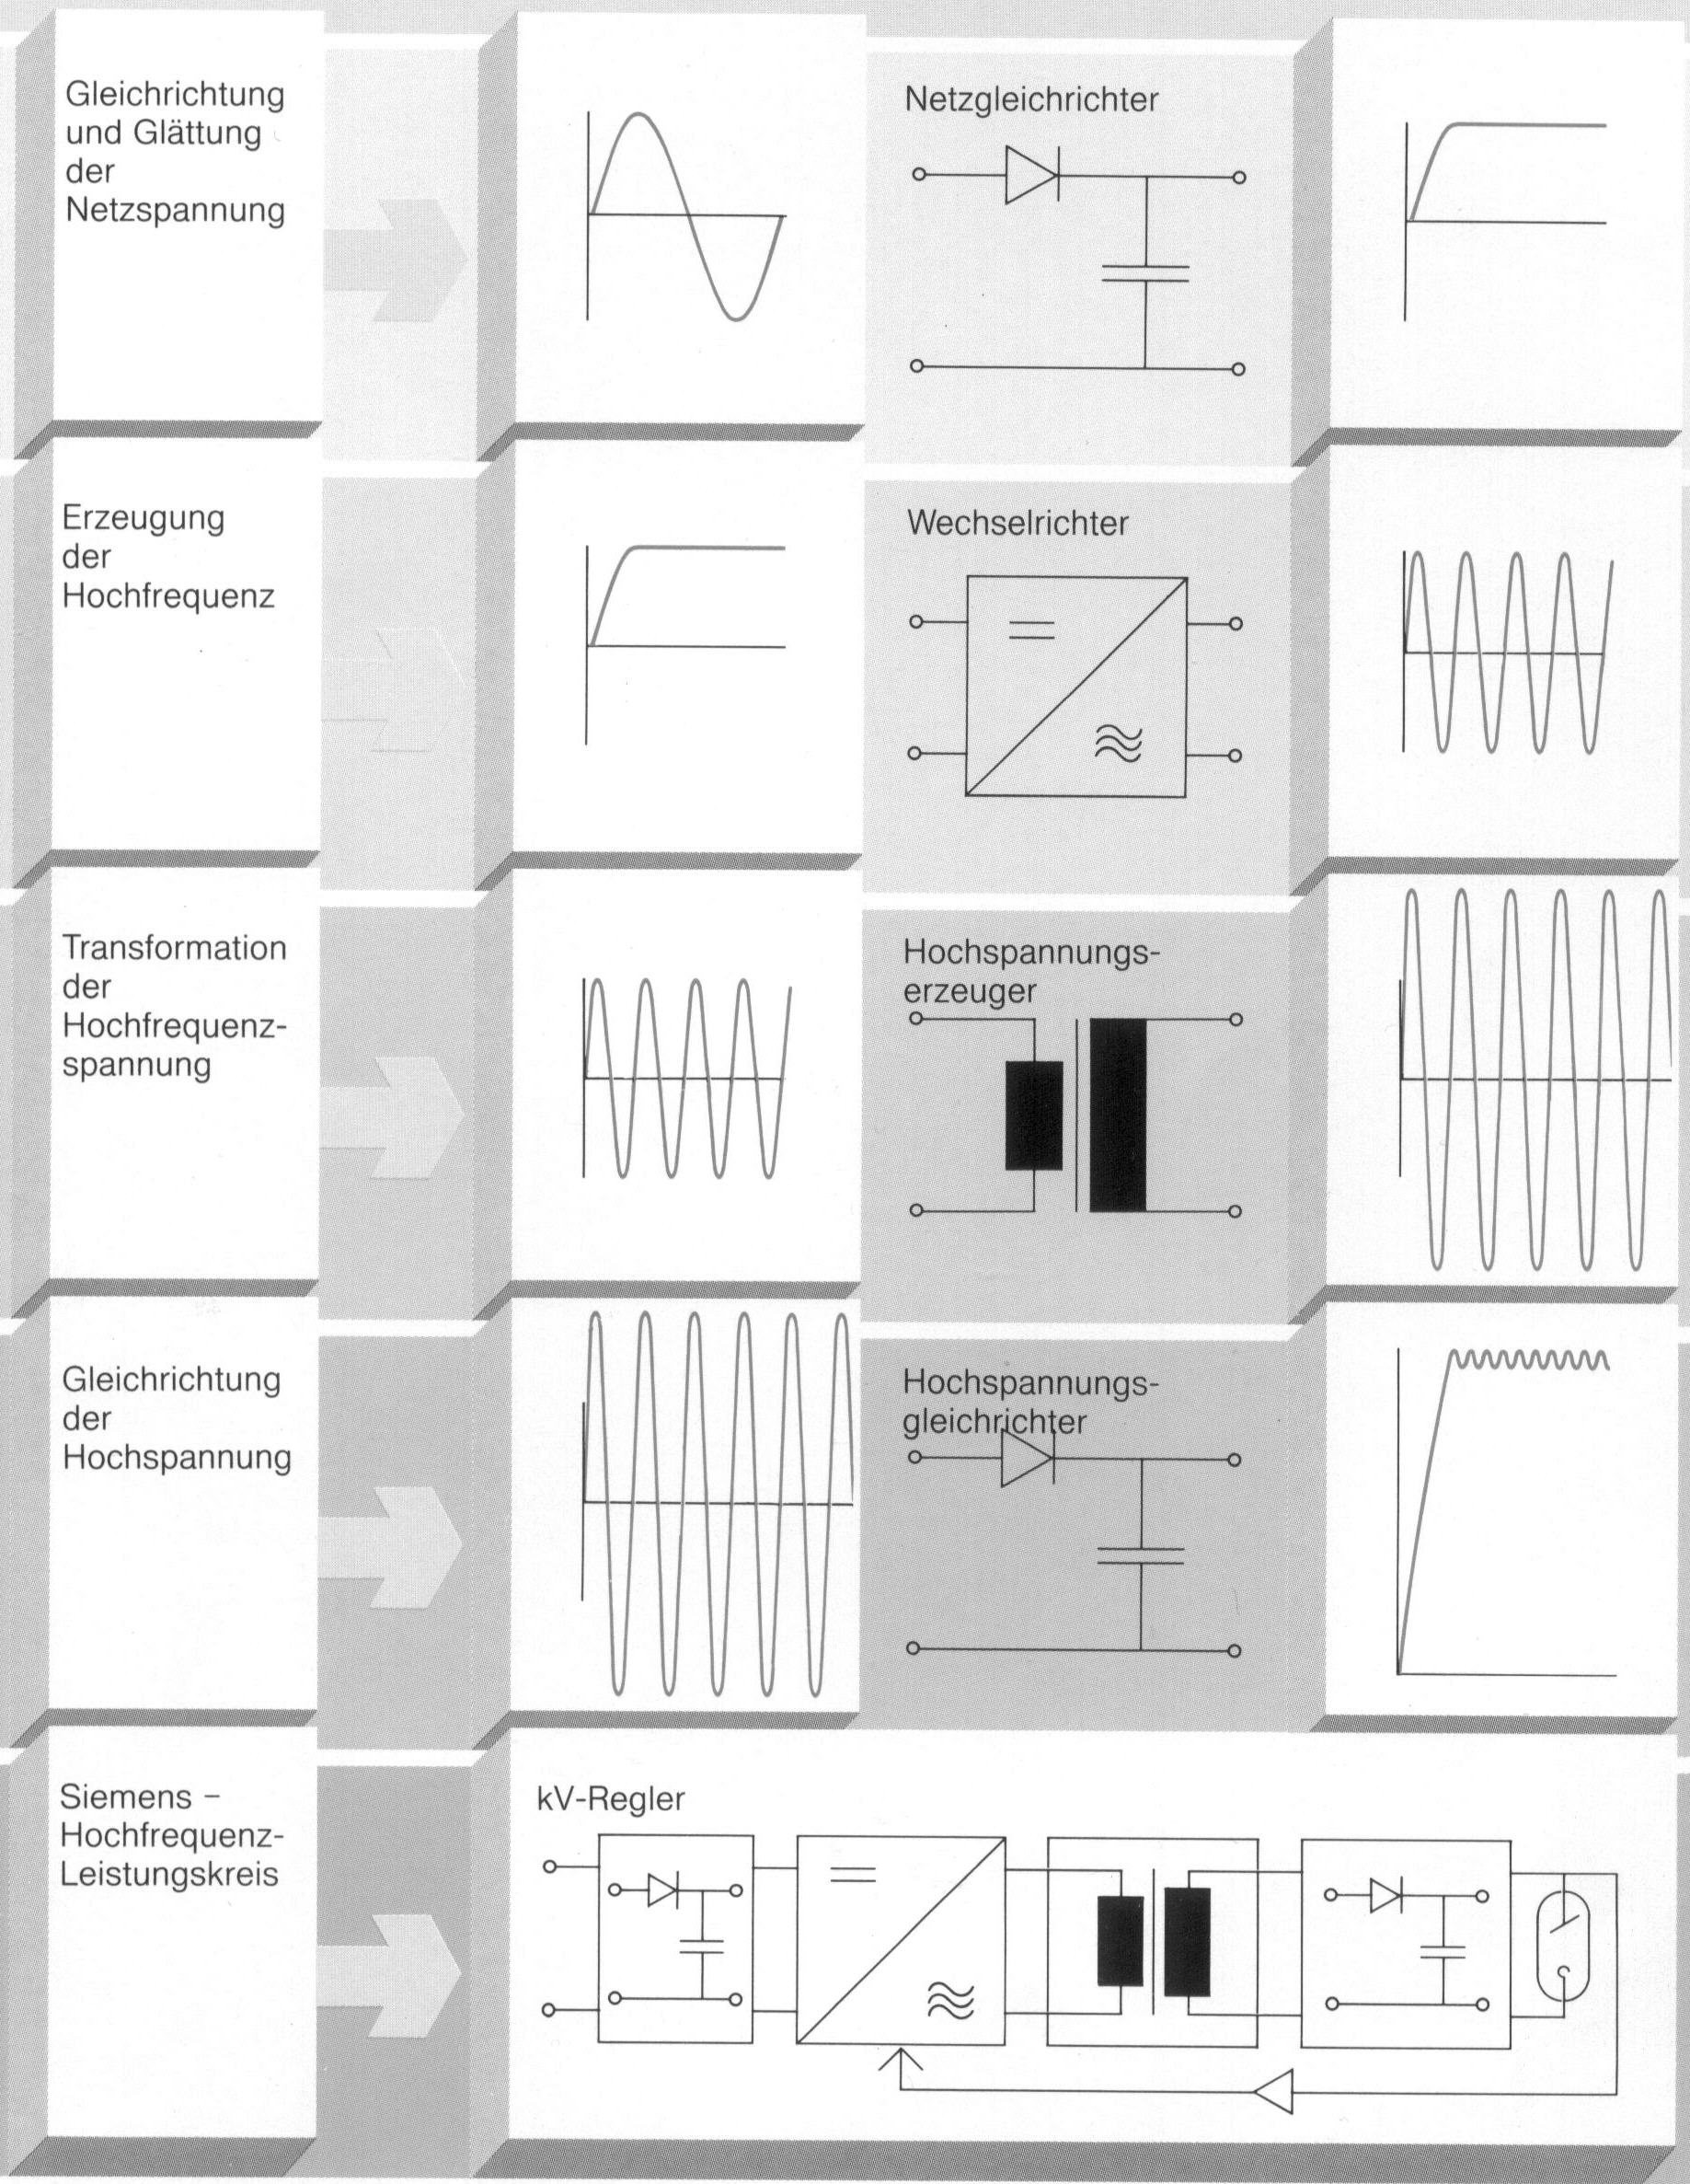
Nagyfeszűltség előállítási mód szerint:
NAGYFREKVENCIÁS

Slide 7
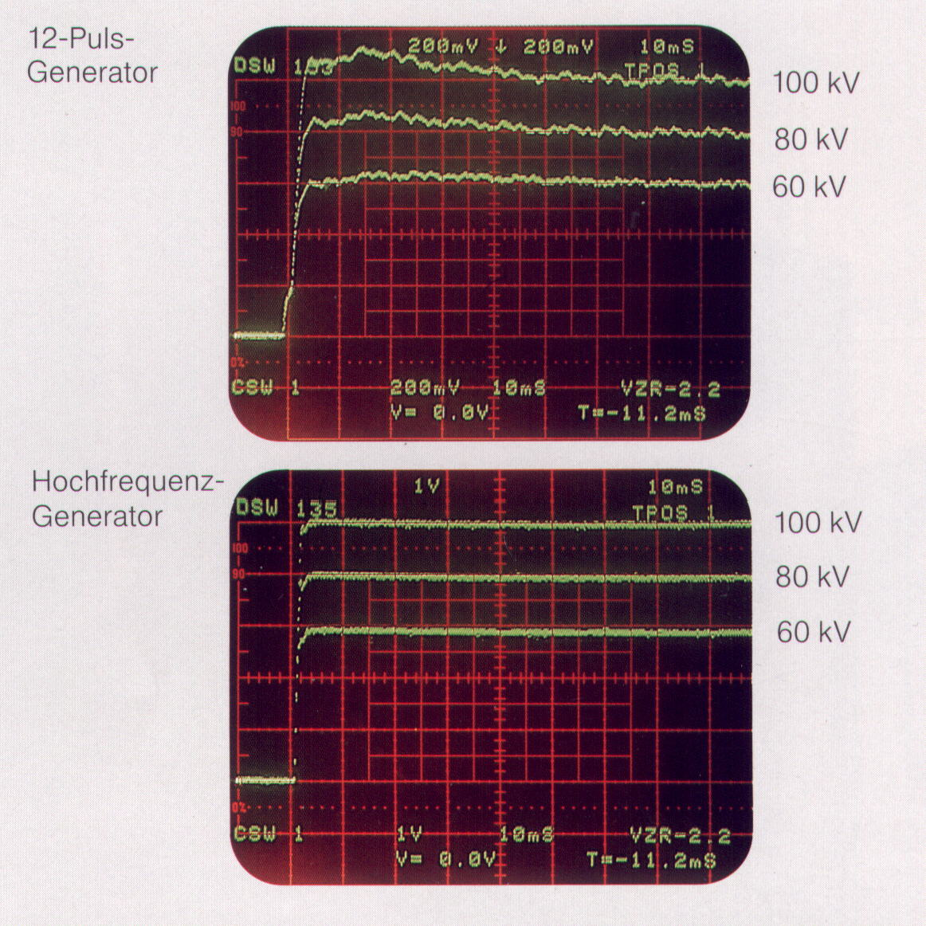
JELFORMÁK ÖSSZEHASONLíTÁSA

Slide 8
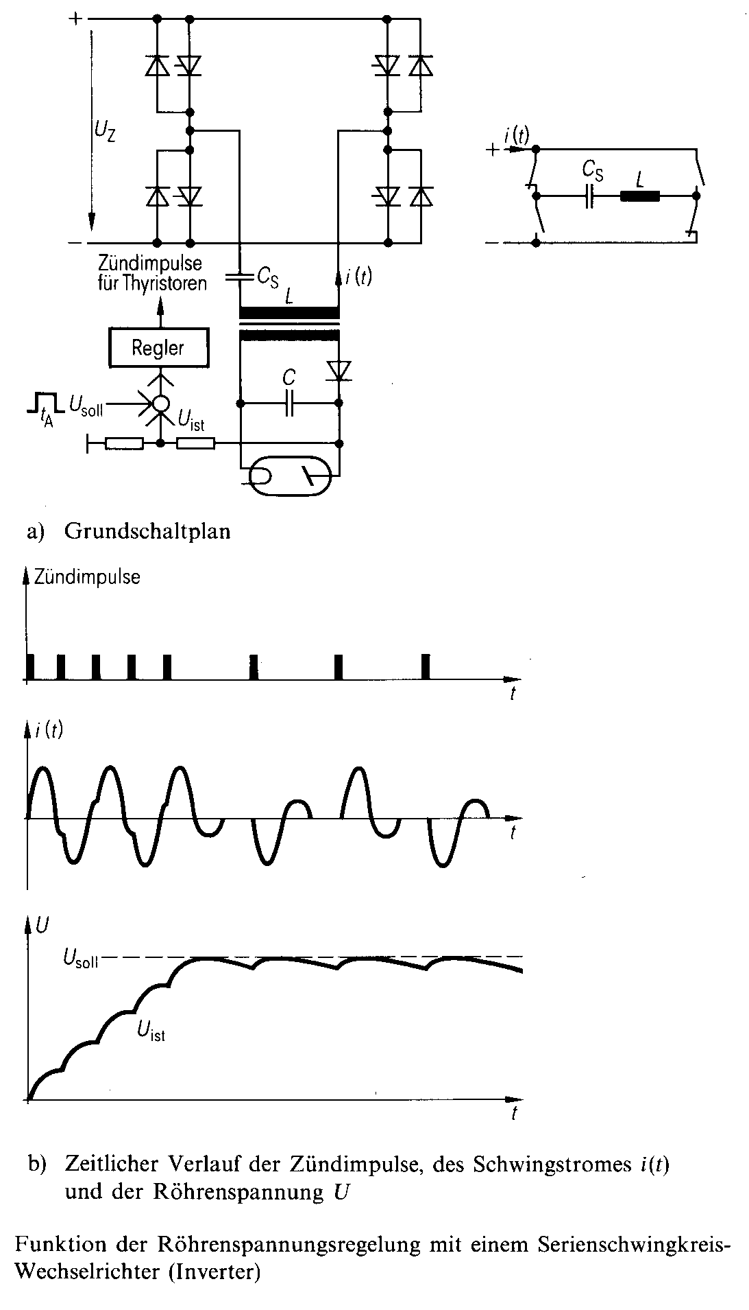
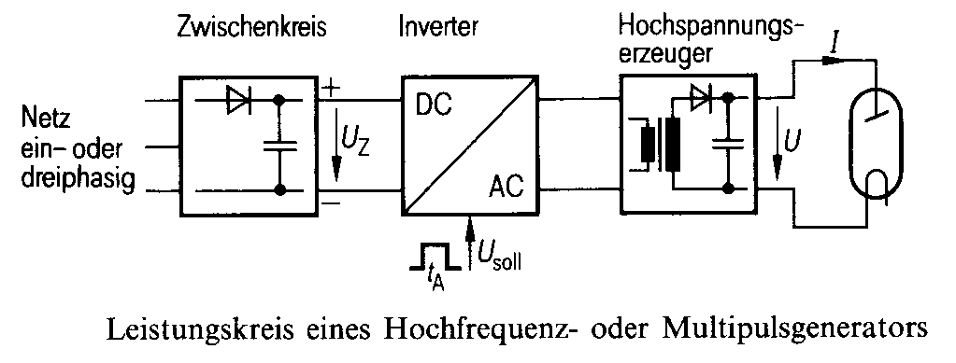
NAGYFREKVENCIÁS MULTIPULS

Slide 9
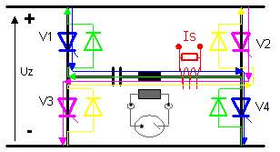
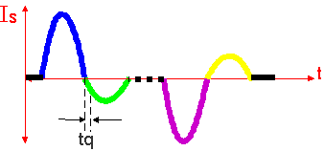
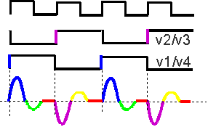
TIRISZTOROS

Slide 10
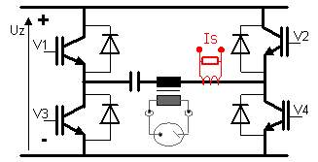
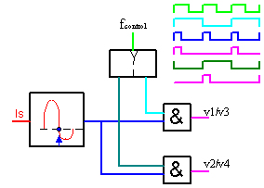
IGBT - INSULATED GATE BIPOLAR TRANSISTOR - VEL

Slide 11
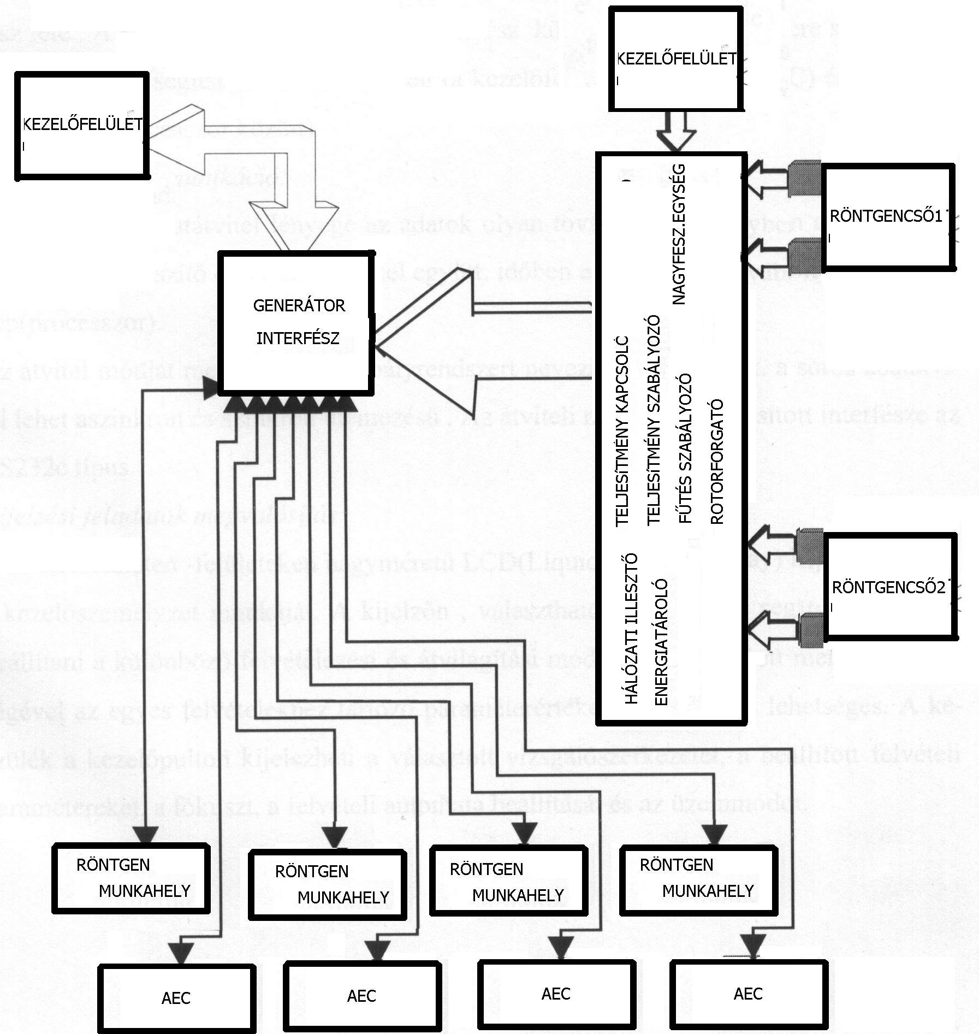
ESETTANULMÁNY: KISTELJESíTMÉNYŰ NAGYFREKVENCIÁS ( HÁLÓZATKíMÉLŐ típus ) GENERÁTOR

Slide 12
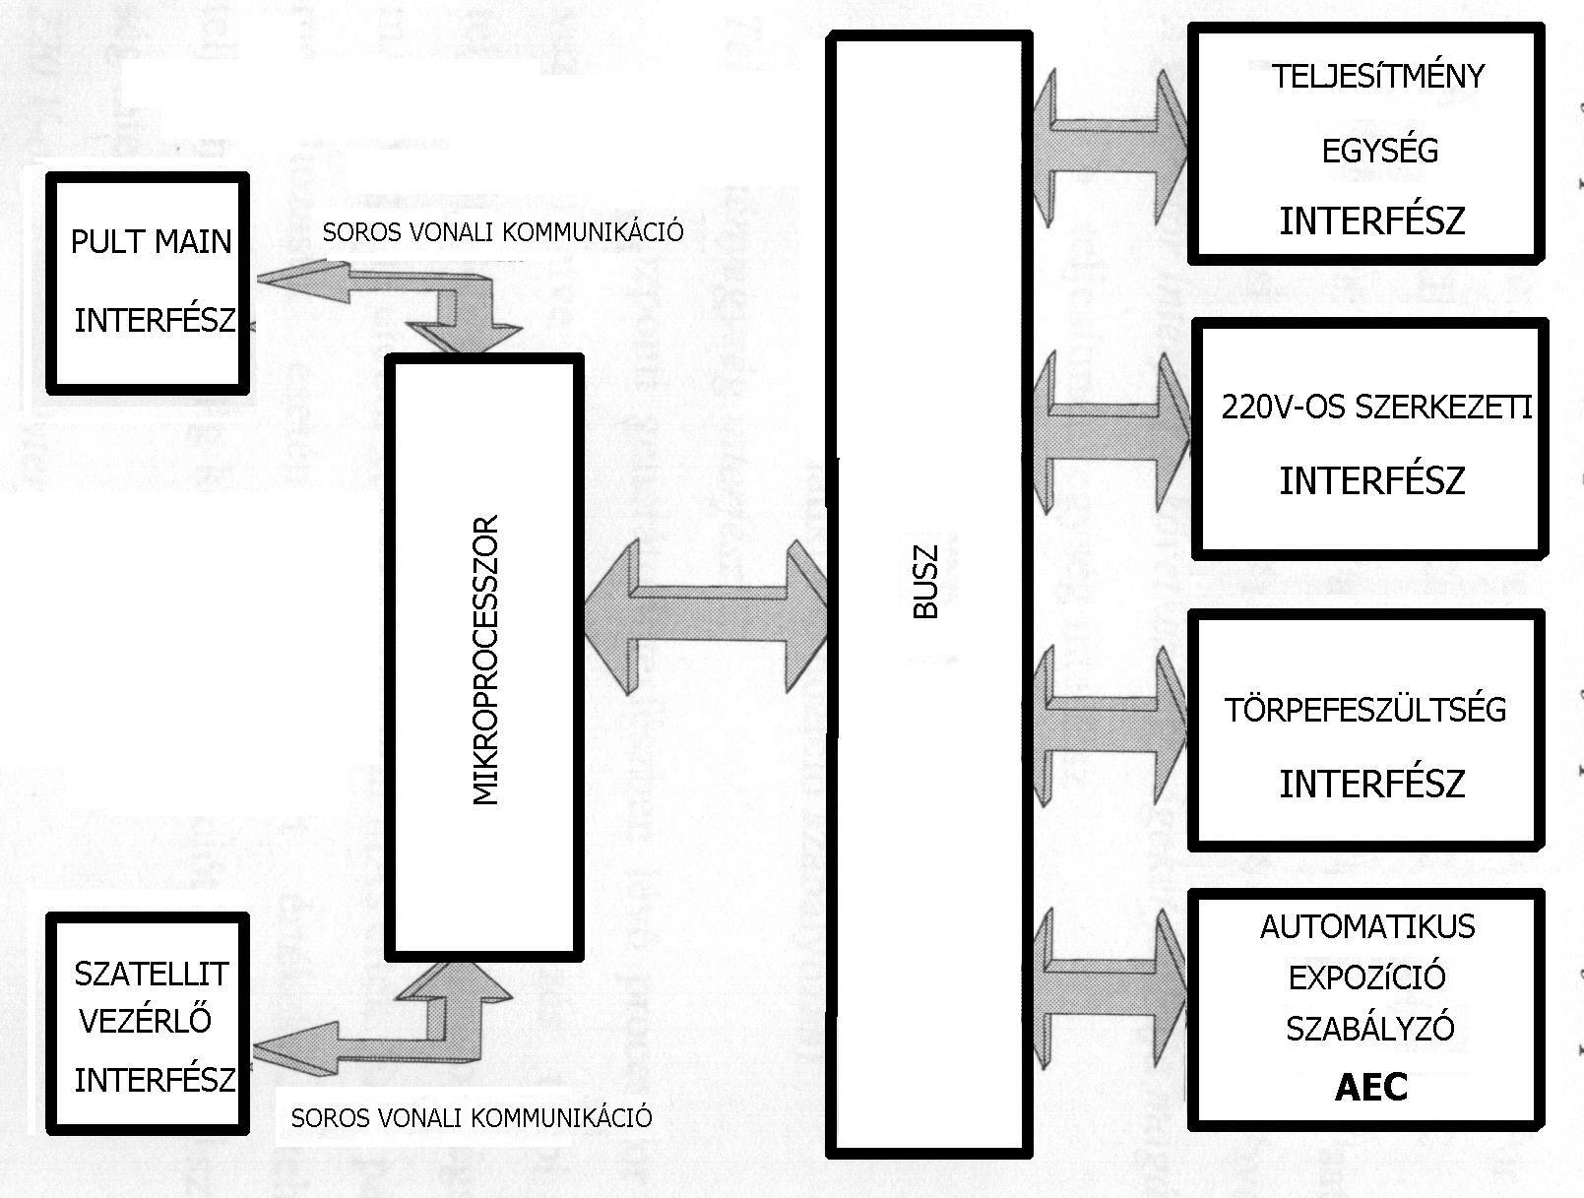
ESETTANULMÁNY
GENERÁTOR INTERFÉSZ
Notes:
Szakmai programok

Slide 13
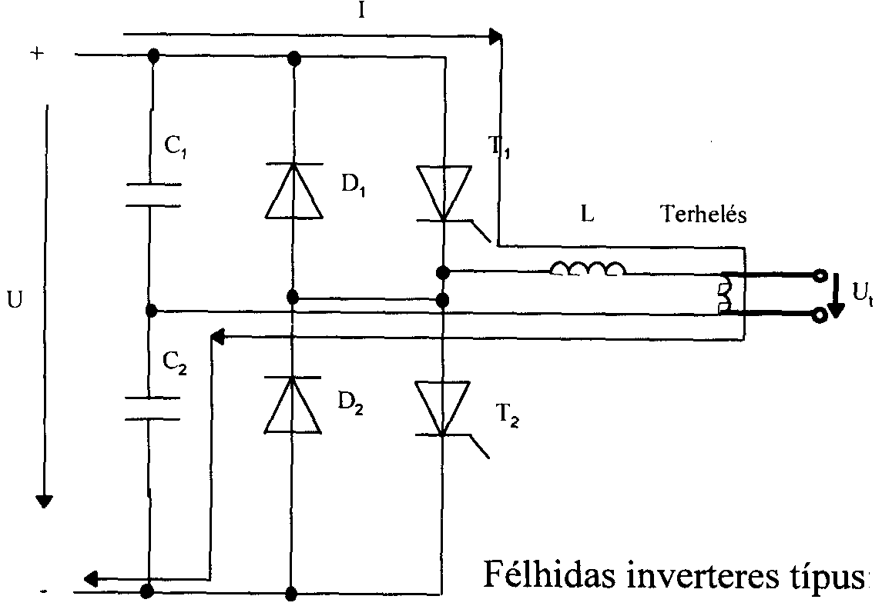
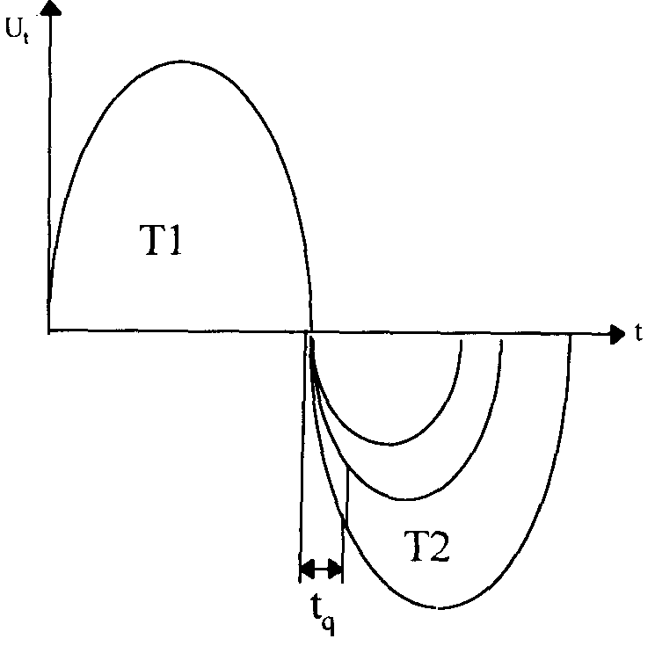
ESETTANULMÁNY TELJESíTMÉNY KAPCSOLÓ

Slide 14
Köszönöm figyelmüket
Notes:
Renszerterve cardi centrumnak

